Slide 1

「钉」—— 赋能AI智能体的可信知识引擎
让AI安全、可追溯地使用您的内部资料
TRUSTED KNOWLEDGE ENGINE FOR AI AGENTS
Notes:
大家好，今天我将向大家介绍一个专为AI智能体打造的解决方案——“钉”。它是一个可信的知识引擎，旨在让AI能够安全、可追溯地使用您的内部资料，将数据转化为可靠的决策依据。

Slide 2


「钉」的双重含义与理论基石
「钉」：精准的知识锚点
代表为 AI 智能体提供准确、可靠的原始资料，是智能体进行逻辑推理、生成决策建议的坚实数据基石，从源头确保信息的真实性与权威性。
Andrej Karpathy
前 OpenAI 创始成员 / Tesla 人工智能总监
“AI 时代的知识管理，关键在于摄入资料时就完成编译（摘要、关联、更新），让智能体真正成为企业的‘知识库管理员’。”
「叮」：顿悟的价值创造
代表知识经过深度的积累与融合后，在跨领域碰撞中产生的“顿悟感”，将原本碎片化、孤岛化的信息转化为具有指导意义的商业洞察与价值增量。
「钉」正是这一理论的商业践行者
专注打造“入库 — 整理 — 检索 — 带出处作答”的全流程知识管理闭环，赋能每一个AI智能体。
Notes:
“钉”这个名字有双重含义。“钉”代表着准确可靠的原始资料，是决策的基石；“叮”则代表知识碰撞后产生的顿悟。这一理念源于顶尖AI专家Andrej Karpathy的洞察，他认为AI应成为知识库管理员。而“钉”正是这一先进理论的商业实践者。

Slide 3
「钉」的精准定位
「钉」是让AI 智能体安全、可追溯地使用「本单位资料」的知识库与检索服务
资料存放与管理
支持多格式文件上传 预览及细粒度权限管理
知识自动加工
自动提取关键信息 打标签并建立语义索引
高效精准检索
支持自然语言语义搜索 快速精准定位并查找原文
外部资料整合
自动抓取并整理网络资料 规范化处理后统一入库
赋能智能体
通过标准接口连接 教会AI如何安全使用知识库
「钉」不是聊天机器人
它本身不直接提供问答服务，核心是作为底层的知识库基座。
需配合支持标准 Skill 的智能体使用
如 OpenClaw、Hermes 等 AI 智能体，需集成对应技能后调用。
Notes:
简单来说，“钉”就是一个让AI智能体能够安全、可追溯地使用您内部资料的知识库。它提供了从资料管理、自动加工到精准检索的全套能力。但请记住，“钉”本身不是聊天机器人，它需要与OpenClaw这样的AI智能体配合使用，才能发挥最大价值。

Slide 4
知识管理的三级演进
「钉」推动组织知识管理实现三级跳，从简单存储到辅助科学决策
01 / 资料库
02 / 知识库
03 / 决策库
🔍 您要解决的问题：
海量文件杂乱，难以统一归集，急需解决“收进来、找得到”的基础问题。
⚡ 「钉」在做什么：
提供基础的文件上传、在线预览、多层级文件夹管理和目录索引功能。
🔗 您要解决的问题：
希望知识内容被系统理解，实现智能关联与精准搜索，让隐性知识显性化。
⚡ 「钉」在做什么：
通过自动笔记、智能标签、语义检索和标签关系图谱，让孤立的知识“活”起来。
🛡️ 您要解决的问题：
解决引用无据、拍板难的痛点，为业务决策提供权威、可追溯的依据。
⚡ 「钉」在做什么：
智能检索时附带文件名与原文摘录，确保信息来源真实可靠。
演进方向：从「堆文件」➜「活知识」➜「可信赖的决策依据」
Notes:
“钉”的核心价值在于推动知识管理的三级演进。首先，它帮助您建立一个有序的“资料库”。接着，通过智能加工，将其升级为一个能懂内容、能关联的“知识库”。最终，通过提供带出处的可信回答，将其打造为支撑业务决策的“决策库”。

Slide 5

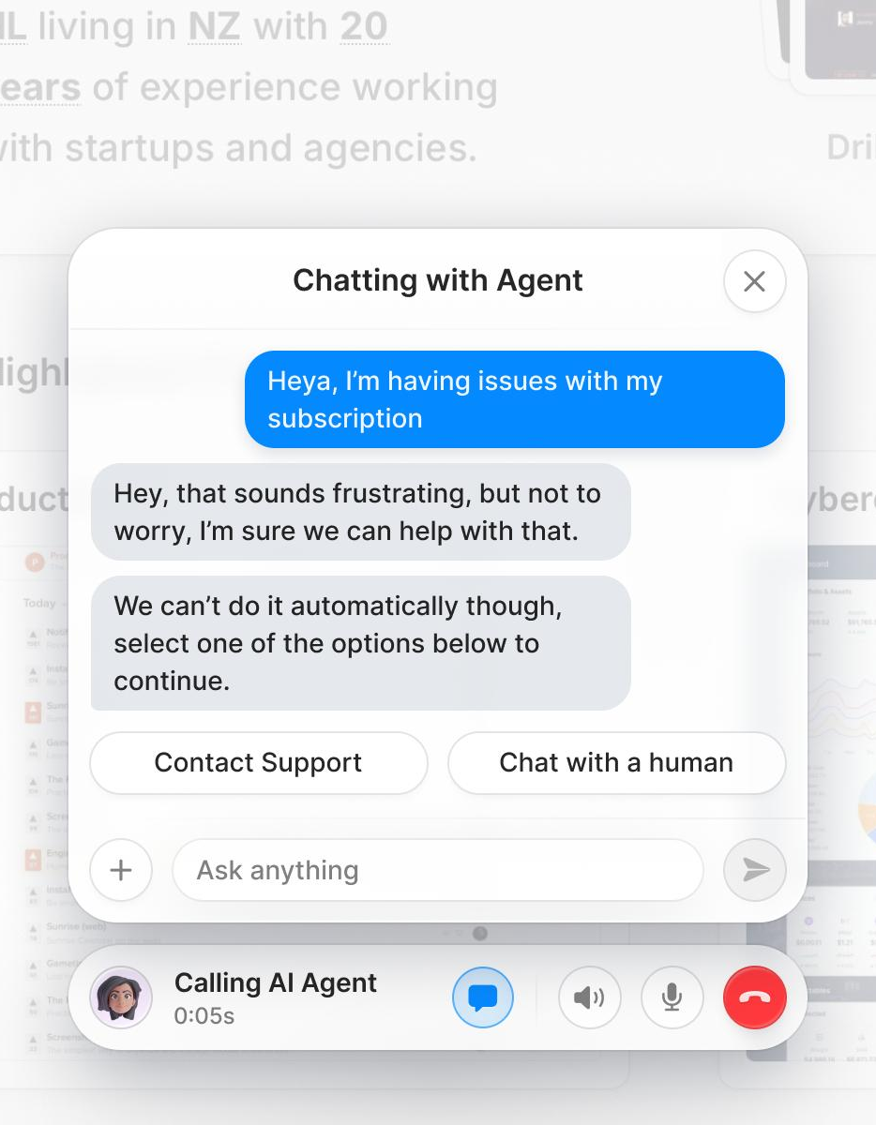
普通聊天工具 vs. AI智能体
很多人把「豆包」和「OpenClaw」都叫AI，但它们是两种在能力边界上完全不同的产品类型。
普通聊天工具 (Chat)
代表产品：豆包、元宝、ChatGPT
交互模式：一问一答的纯聊天对话，无行动能力
核心能力：知识问答、文案写作、日常闲聊
能否使用「钉」：❌ 不能直接使用
AI智能体 (Agent)
代表产品：OpenClaw, Hermes, Claude Code
交互模式：接受指令，自主拆解并执行多步任务
核心能力：工具调用、流程自动化、复杂逻辑推理
能否使用「钉」：✅ 能（需安装技能包）
Chat 负责陪聊，Agent 负责办事，而「钉」专为能办事的 Agent 提供可核对的内部资料。
Notes:
要理解“钉”，必须分清两种AI：普通聊天工具和AI智能体。聊天工具适合日常闲聊，而AI智能体则像专业助理，能执行复杂任务。“钉”正是为这些能办事的AI智能体设计的，它通过技能包的形式，让AI能够规范地管理企业知识。简单来说，Chat陪聊，Agent办事，而“钉”只服务于能办事的AI。

Slide 6
智能体的“阿喀琉斯之踵”
01
02
03
办事必须读内部资料，不能靠模型记忆
整库塞进对话不现实
「钉」提供了最佳解决方案
AI智能体执行任务时，往往需要访问公司内部的各类报告、业务数据、操作规范等信息，这些领域知识是通用大模型“不知道”也“记不住”的。
试图将海量内部资料一次性输入给模型，不仅成本高昂、响应速度慢，更存在严重的数据隐私泄露风险，无法保障企业信息安全。
● 先检索证据，再生成答案：从知识库精准匹配原文片段，再交由智能体整理表述。
● 提供可信证据源：回答有据可查，有效规避模型“一本正经胡说八道”的幻觉风险。
Notes:
为什么智能体需要“钉”？因为智能体办事必须依赖内部资料，但直接把整个资料库塞进模型既不现实也不安全。“钉”提供了最佳解决方案：先从知识库中精准检索证据，再交给智能体生成答案，并附上原文出处，确保了回答的准确性和可信度。

Slide 7
核心亮点
全链路连接
极致效率引擎
企业级安全底座
打通人与业务、业务与系统的壁垒，构建企业级的即时连接网络，实现信息的零延迟流转。
AI 驱动的智能协同，自动化处理重复性流程，让员工聚焦于高价值创造，整体效率显著跃升。
基于国密算法的加密技术，提供端到端的安全防护，全方位保障企业数据资产与业务流转安全。
Notes:
接下来，我们来看看“钉”的三大核心亮点。
第一，全链路连接。我们致力于打破企业内部人与业务、业务与系统之间的信息孤岛，打造一张零延迟的即时连接网络，确保每一条指令、每一份数据都能精准、快速地触达目标。
第二，极致效率引擎。引入AI技术，让系统拥有智能的“大脑”，自动化处理繁琐的重复流程，释放员工的精力去做更有创造性、更有价值的工作，从而驱动组织效率的全面提升。
第三，企业级安全底座。安全是数字化转型的基石。我们采用高标准的国密算法和端到端加密技术，为企业的数据资产和业务流转构建起坚不可摧的安全防线，让企业用得放心。

Slide 8
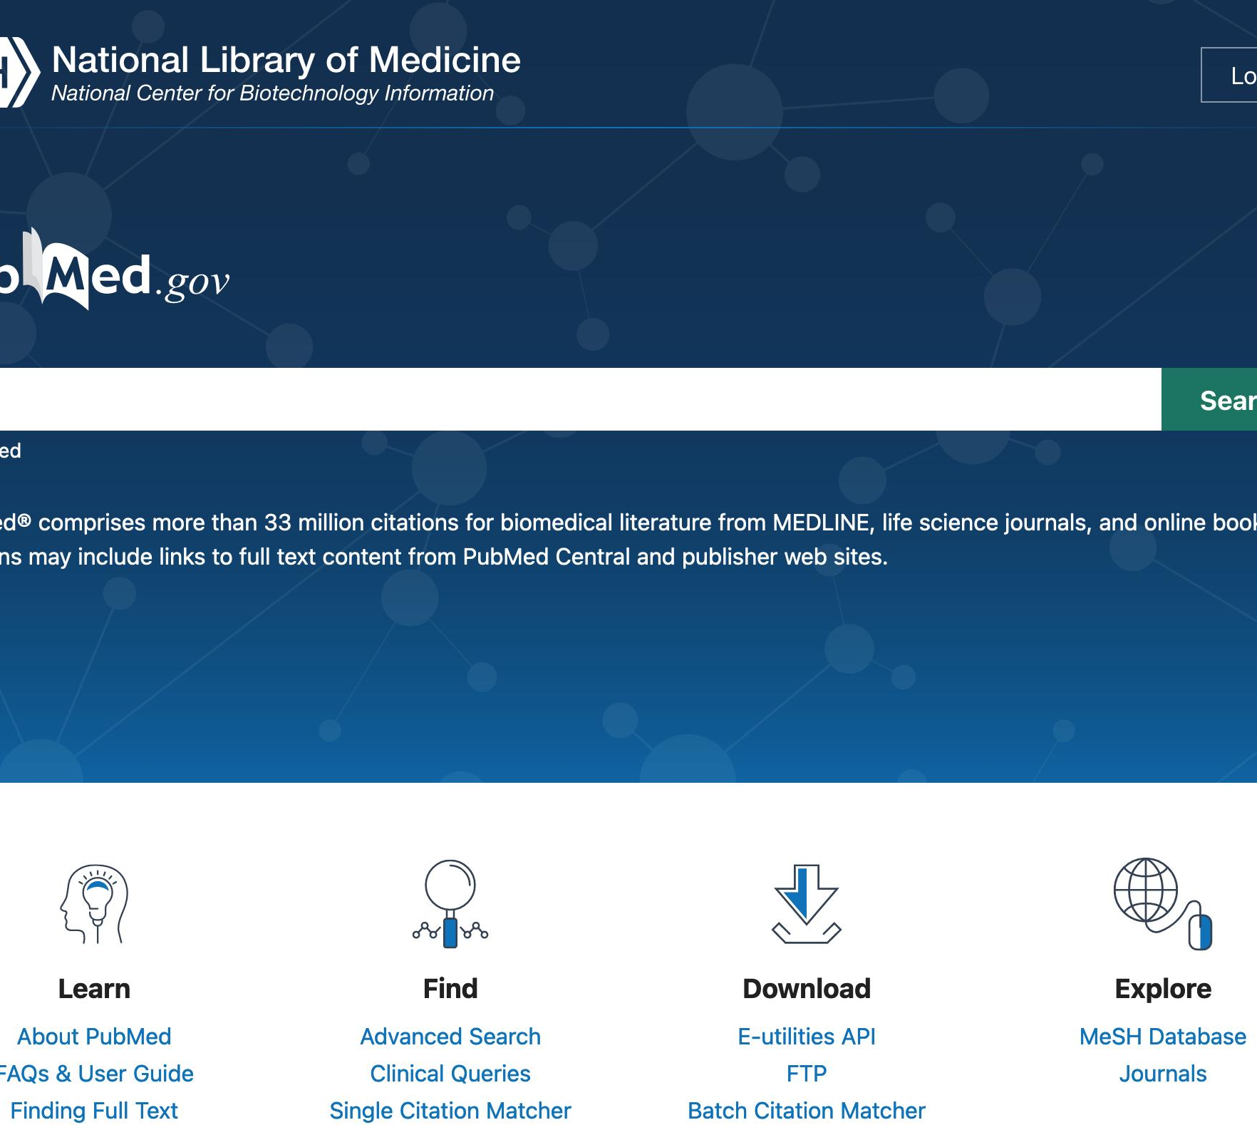
亮点一：网上资料，一条龙入库
痛点 · PAIN POINT
手动下载、整理、上传网上公开资料耗时耗力，重复操作容易出错，且难以系统化管理。
解决方案 · SOLUTION
只需给智能体一个主题或链接，即可自动完成全流程：
查找/下载 → 入库 → 提取可读笔记 → 打标签 → 建立检索索引
价值 · VALUE
将互联网海量的零散信息，高效转化为企业知识库内可搜索、可引用的正式知识资产。
Notes:
第一个亮点是“网上资料，一条龙入库”。您只需提供一个主题或链接，“钉”就能自动完成从查找、下载到入库、整理的全过程。这极大地提升了知识获取效率，让网上的零散信息能迅速沉淀为企业的正式知识资产。

Slide 9
亮点二：知识可进化
传统知识库痛点
智能进化方案
核心价值
传统知识库往往是静态的文件集合，导入后容易形成“数据孤岛”，内容僵化且难以持续更新。维护成本高，导致知识资产随时间推移逐渐失去价值。
• 多格式自动处理：上传后自动提取并结构化笔记，打破格式壁垒。
• 持续更新机制：智能体可随时对内容打标、补充，保持知识鲜活。
• 可视化进度管理：通过“待处理清单”清晰掌控整理进度。
将静态的“文档库”转变为可感知、可生长的“有机知识体”。让企业知识资产随业务迭代持续增值，真正赋能组织的每一次决策与协作。
Notes:
第二个亮点是“知识可进化”。传统知识库很容易僵化，而“钉”通过自动处理和持续更新机制，让知识库成为一个可以不断生长和优化的有机整体。您可以随时对知识进行补充和完善，让它始终保持活力。

Slide 10
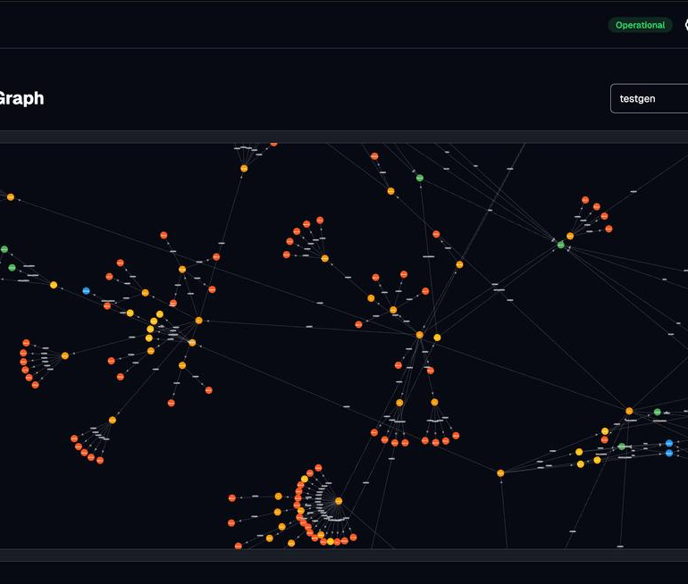
亮点三：节点可联通
当前痛点｜ 信息孤岛，难以发现关联
传统文件系统被切割为孤立的文件夹，知识之间缺乏显性连接，难以通过全局视角发现知识点之间的潜在联系。
解决方案｜ 图谱可视化与无缝跳转
•标签关系图：直观展示不同主题的联系与权重，快速识别知识团块。
•多维无缝跳转：从标签可直达相关段落，从目录索引可全局鸟瞰全库。
核心价值｜ 构建知识网络
打破物理存储的壁垒，将孤立的文件链接成一个“主题 — 文件 — 段落”相互联通的有机知识网络，最大化知识价值。
Notes:
第三个亮点是“节点可联通”。“钉”通过标签关系图和无缝跳转功能，将原本孤立的文件链接成一个互联互通的知识网络。这不仅让知识更容易被发现，更能从中涌现出新的洞见，实现知识价值的最大化。

Slide 11
三句话总结「钉」
01
02
03
践行先进理论
明确使用对象
超越传统RAG
「钉」是Andrej Karpathy LLM-Wiki理论的坚定实践者，致力于推动企业知识资产从静态的资料库向可推理的决策库演进。
必须与支持Skill的AI智能体（非传统聊天工具）深度配合，才能完整实现精准查库、资料自动入库、并生成带原始出处的回答。
专为智能体工作流设计，提供只检索不代答、网上资料一条龙入库、知识可进化、节点可联通四大核心高级能力，构建企业知识网络的基石。
Notes:
总结一下，三句话可以读懂“钉”。第一，它是先进理论的践行者，以LLM-Wiki理论为基石，推动知识从资料向决策进化。第二，它的定位非常清晰，服务对象是AI智能体而非最终用户，提供查库、入库、溯源回答的全套能力。第三，它全面超越了传统的RAG方案，不仅只做检索，还支持知识的进化和联通，让企业知识真正活起来。

Slide 12
即插即用，即刻赋能
「钉」技能包可从站点一键安装到各类主流AI智能体环境，实现真正的即插即用，快速为您的AI智能体注入可信的内部知识，消除大模型幻觉风险，提升业务执行效率。
OpenClaw
开源智能体框架
Hermes
高效任务执行引擎
Claude Code
企业级代码助手
Codex
GitHub AI 编码平台
Cursor
AI 原生代码编辑器
更多兼容环境
支持所有标准Skill协议的智能体
Notes:
“钉”的部署非常简单。它以技能包的形式存在，可以一键安装到OpenClaw、Hermes等主流AI智能体中。这意味着您可以即刻为您的AI智能体注入强大的、可信的内部知识管理能力，而无需进行复杂的开发和配置工作。无论是在代码编辑器、任务执行引擎还是开源框架中，都能快速赋能，提升您的AI效率。

Slide 13

未来已来，即刻进化
准备好开启您企业的知识进化之路了吗？
START EVOLUTION
Notes:
“钉”是企业在AI时代保持竞争力的核心基础设施。它将释放您沉睡的数据资产，将信息转化为洞察，将知识转化为决策力。未来已来，进化即刻开始。感谢大家的聆听！

